Slide 1
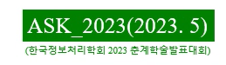

날씨 알림 어플리케이션 개발
Development of a Weather Notification Application
지도교수 | 이 형 봉 교수님
발표자 | 원 치 현
팀장 | 김 부 식
팀원 | 전 영 빈
 | 마 지 우
 | 신 현 준
 | 차 수 진
강릉원주대학교 컴퓨터공학과

Slide 2
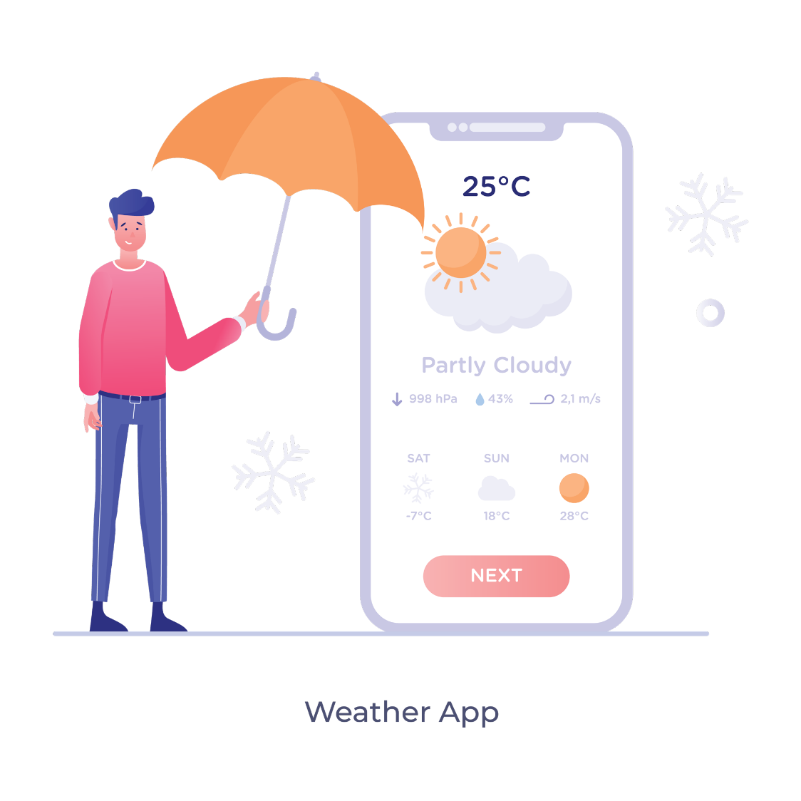
목차
01
서론
개발동기
시스템 구성
02
설계 및 구현
전체 시스템 개요
크롤링
웹 서버
데이터베이스
어플리케이션
03
시연
04
결론
자체 평가
개선 사항

Slide 3

Part 1.
서론

Slide 4
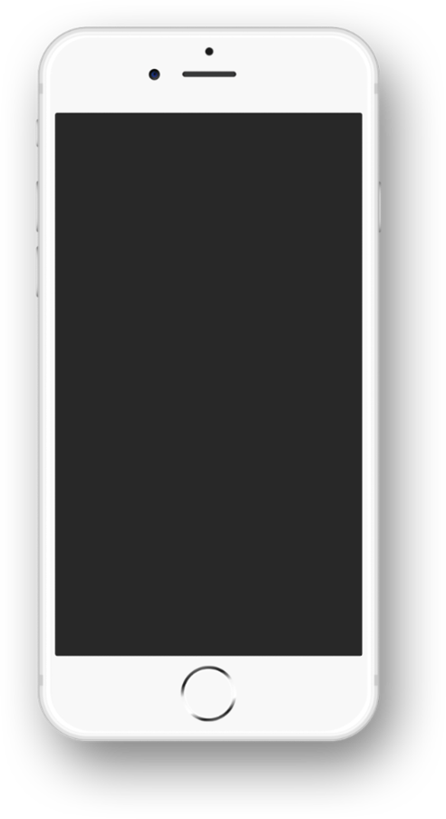


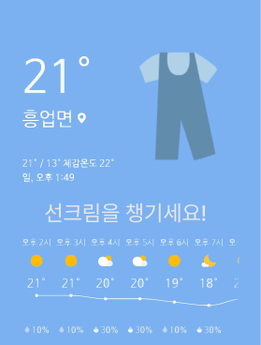
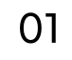


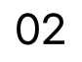

Part 1.
서론
시간과 위치 설정을 통해
날씨 상황 제공
일러스트를 이용하여
날씨에 맞는
옷차림과 준비물 안내

Slide 5






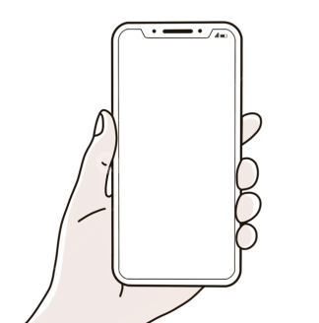




Part 1.
시스템 개요
위치정보 전송 및 요청
서버
웹 크롤링(WEATHER.NAVER)
기상정보 응답
DataBase

Slide 6
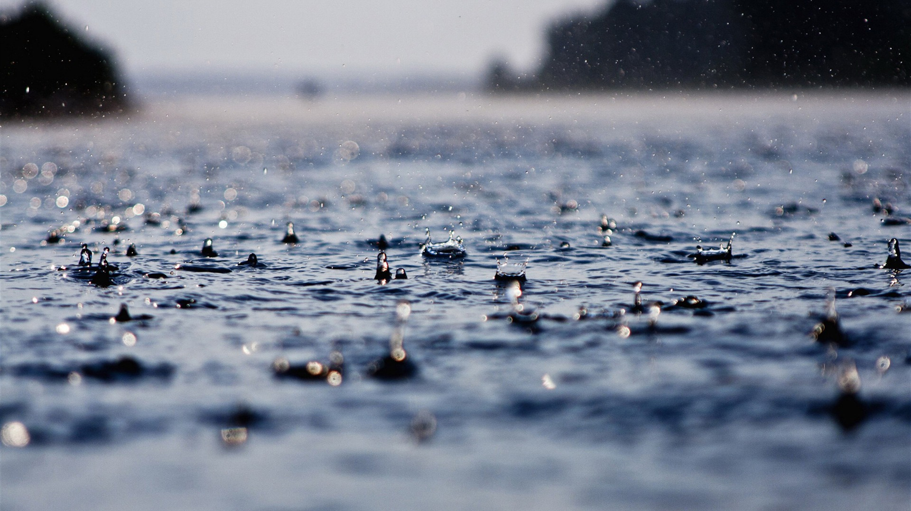
Part 2.
설계 및 구현

Slide 7
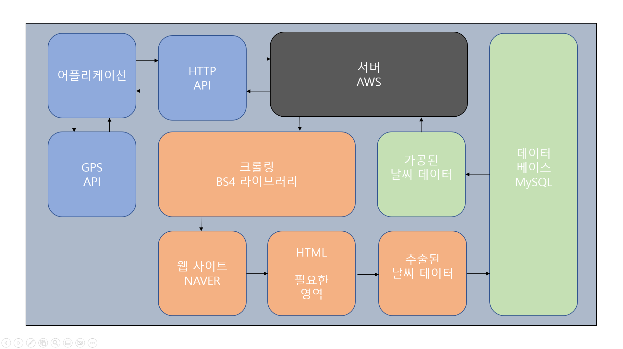
Part 2.
전체 시스템 개요

Slide 8
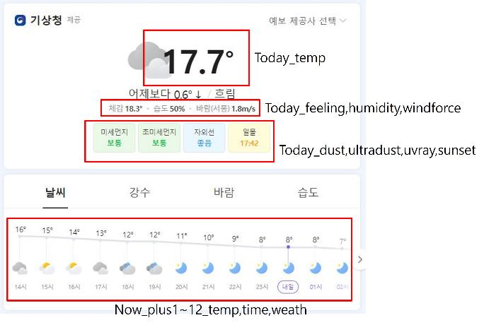
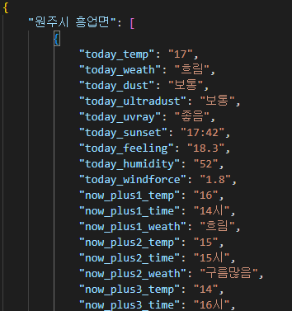

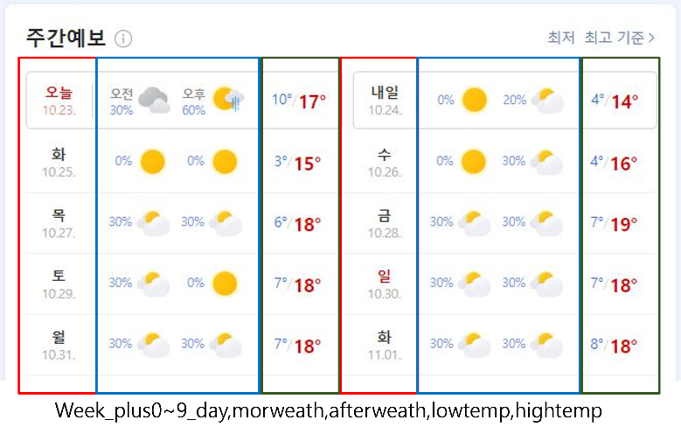
Part 2.
크롤링
Jsoup 라이브러리를 사용해 네이버의 기상 데이터를 크롤링

Slide 9
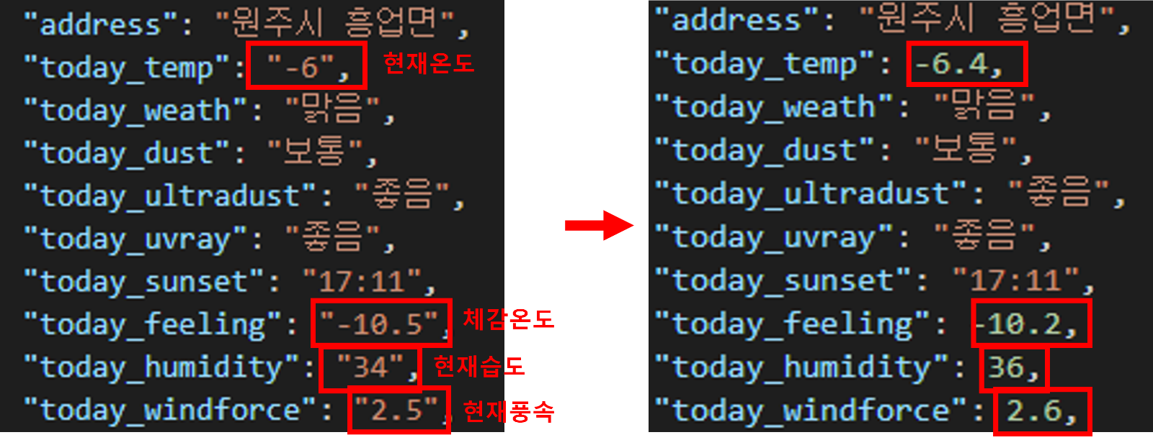
Part 2.
크롤링
크롤링 데이터 자료형을 데이터베이스 테이블의 자료형에 맞게 변환

Slide 10
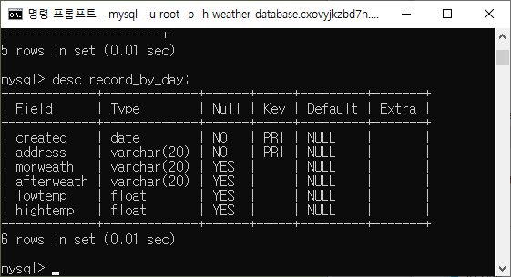
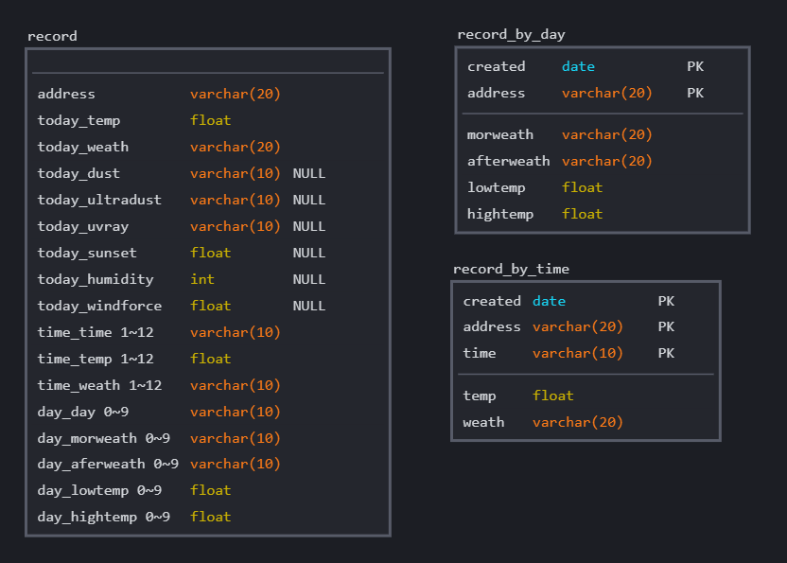
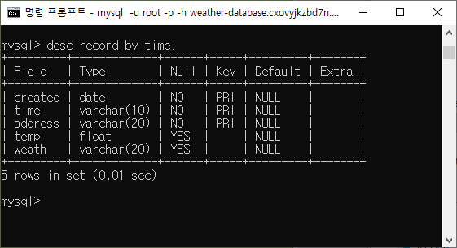
Part 2.
데이터베이스
초기 크롤링 데이터를 참고하여 데이터베이스 테이블 설계 및 구현

Slide 11
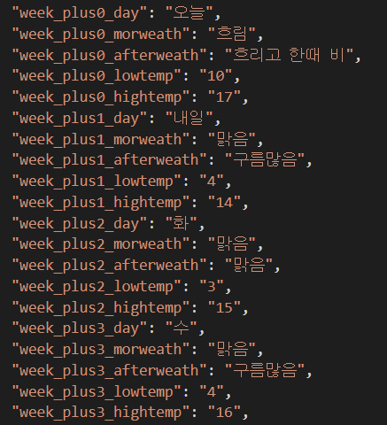
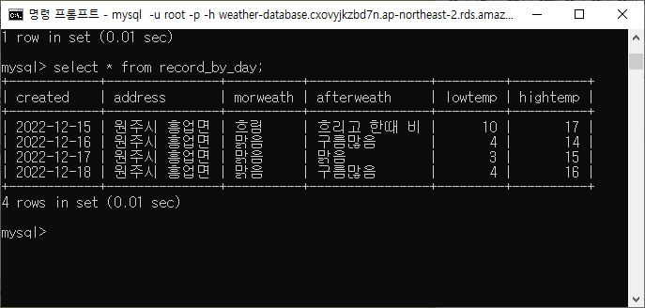
Part 2.
데이터베이스
트리거를 이용한 테이블 자동 갱신 구현

Slide 12
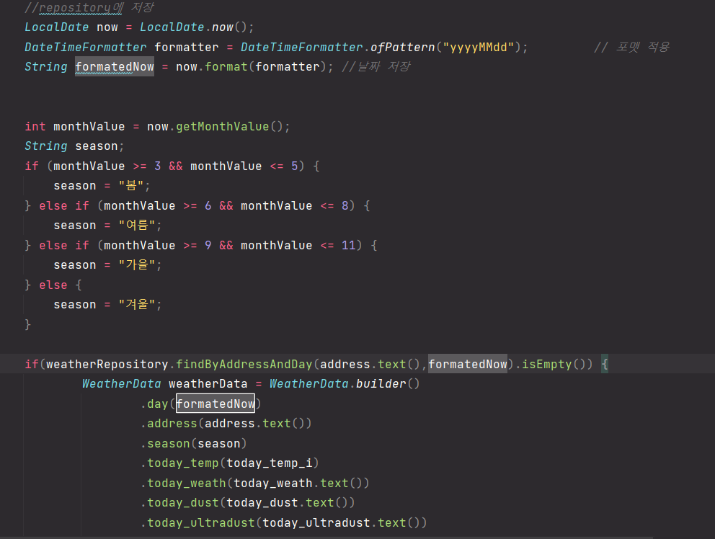
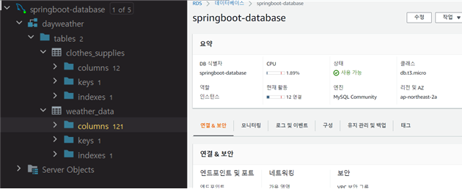
Part 2.
웹 서버
웹 서버와 데이터베이스 서버 연결

Slide 13
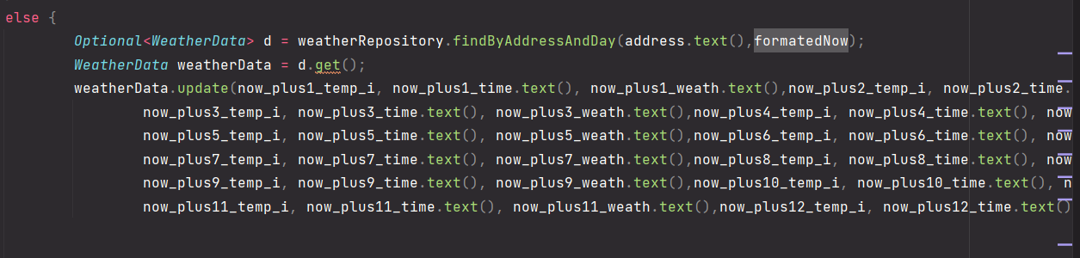
Part 2.
웹 서버
크롤링 시 기존 데이터와 비교해 변동된 데이터만 갱신

Slide 14
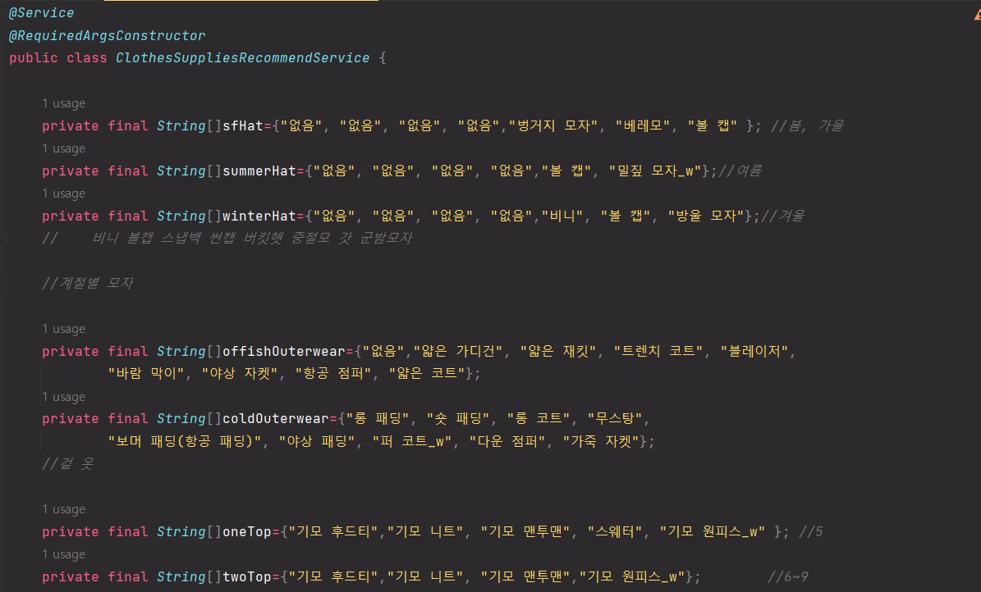
Part 2.
웹 서버
옷 추천 리스트

Slide 15
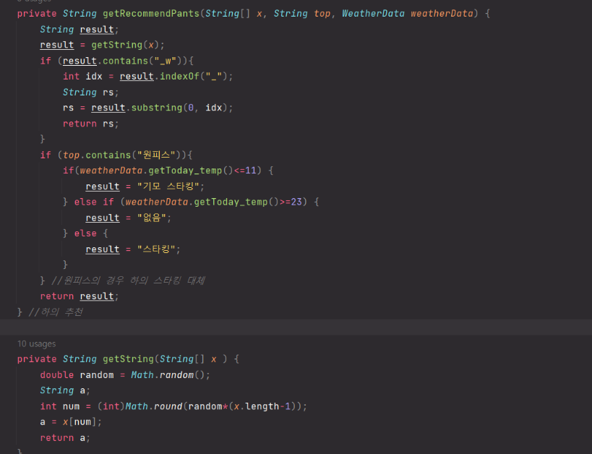
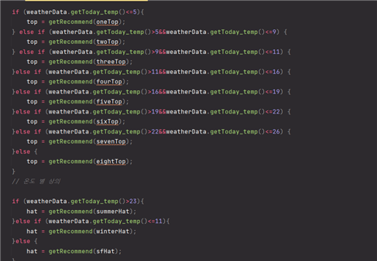
Part 2.
웹 서버
옷 차림 추천 기준
랜덤 데이터 추출 및 중복 제거

Slide 16
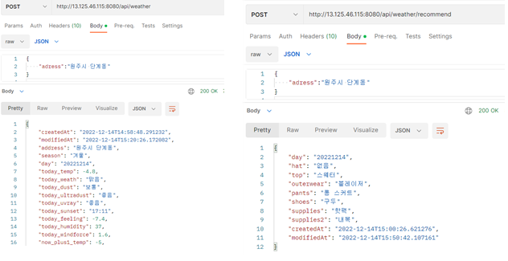
Part 2.
웹 서버
옷 추천 데이터베이스와 날씨 데이터베이스 간 데이터 송수신 확인

Slide 17
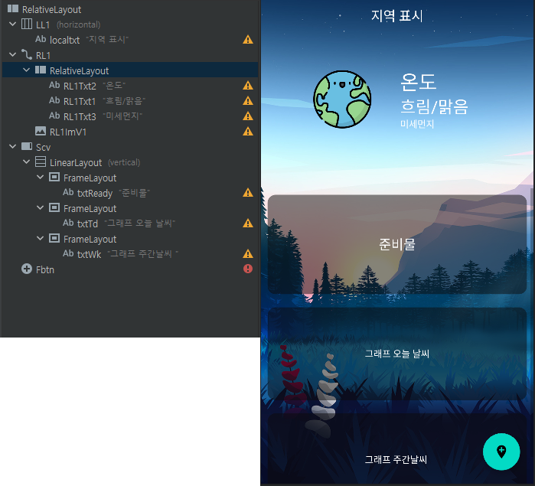
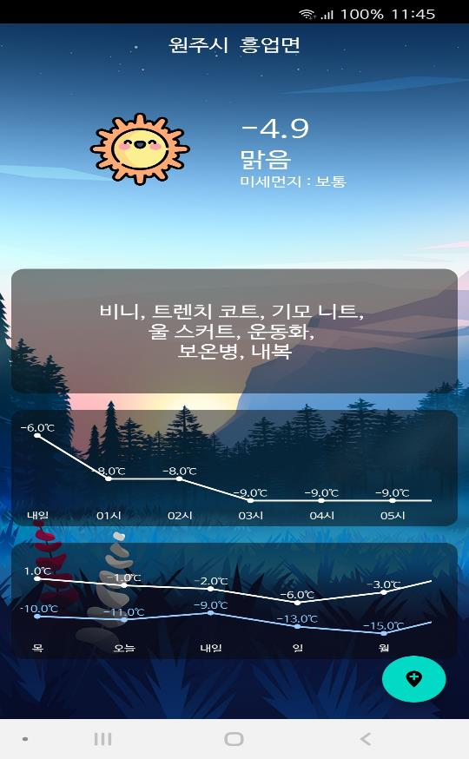
Part 2.
어플리케이션

Slide 18
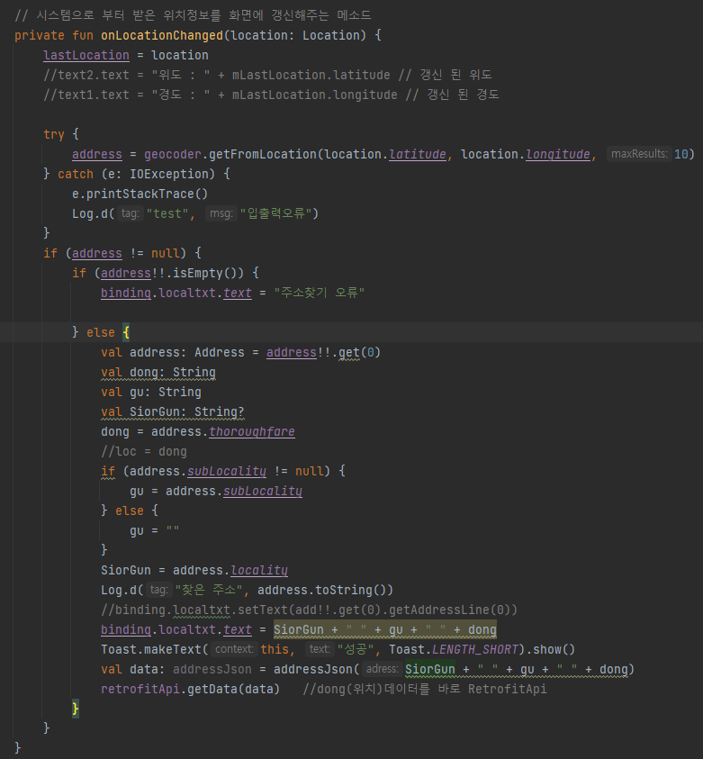
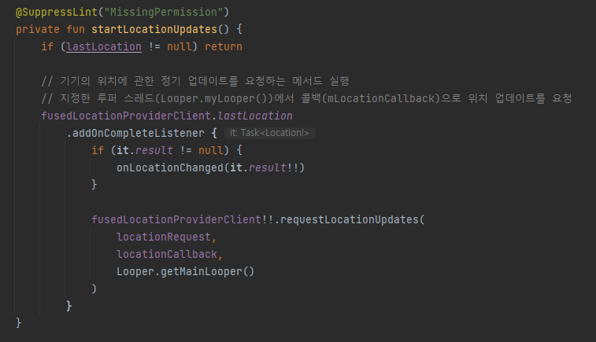
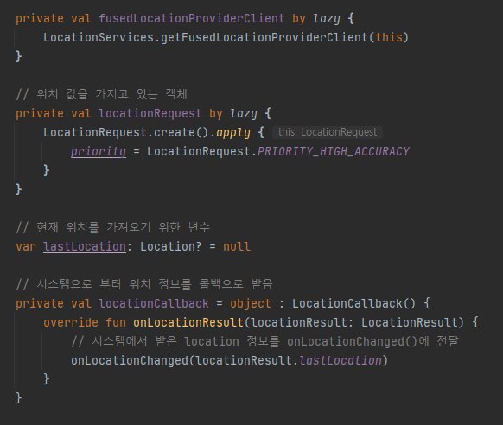
Part 2.
어플리케이션
플로팅 버튼 클릭 시 위도 경도 갱신 및 주소 변환

Slide 19
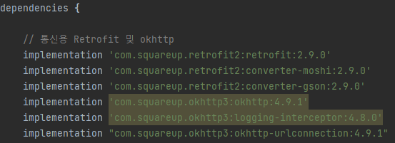
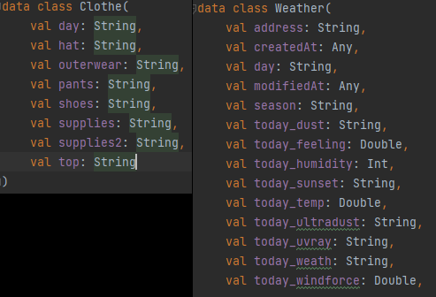
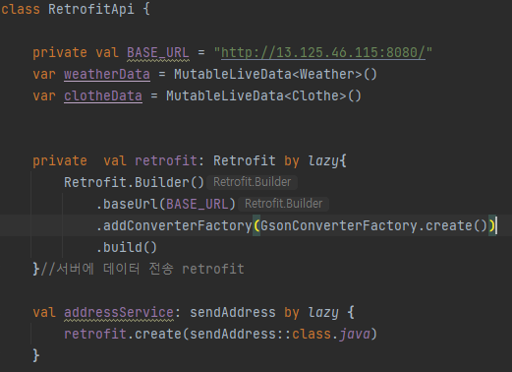
Part 2.
어플리케이션
통신 Retrofit과 데이터 클래스

Slide 20
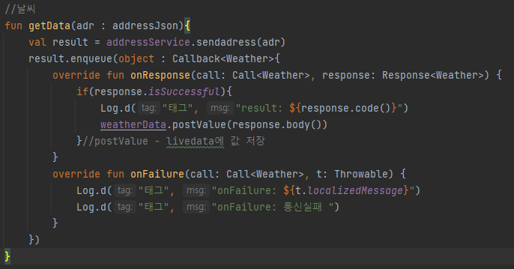
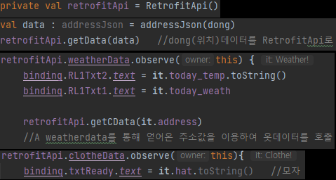
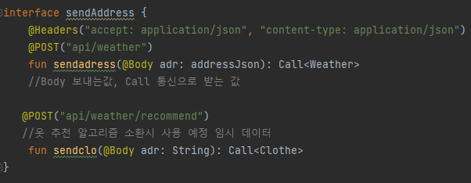
Part 2.
어플리케이션
서버와 통신 후 화면 출력

Slide 21
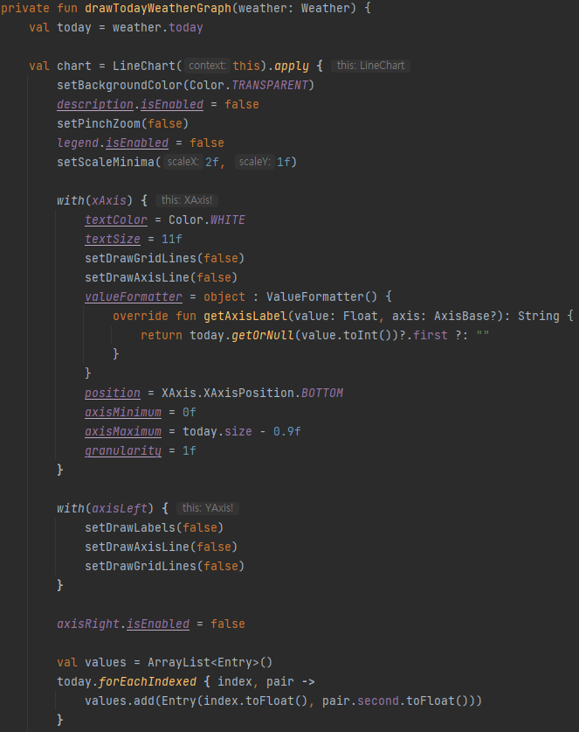
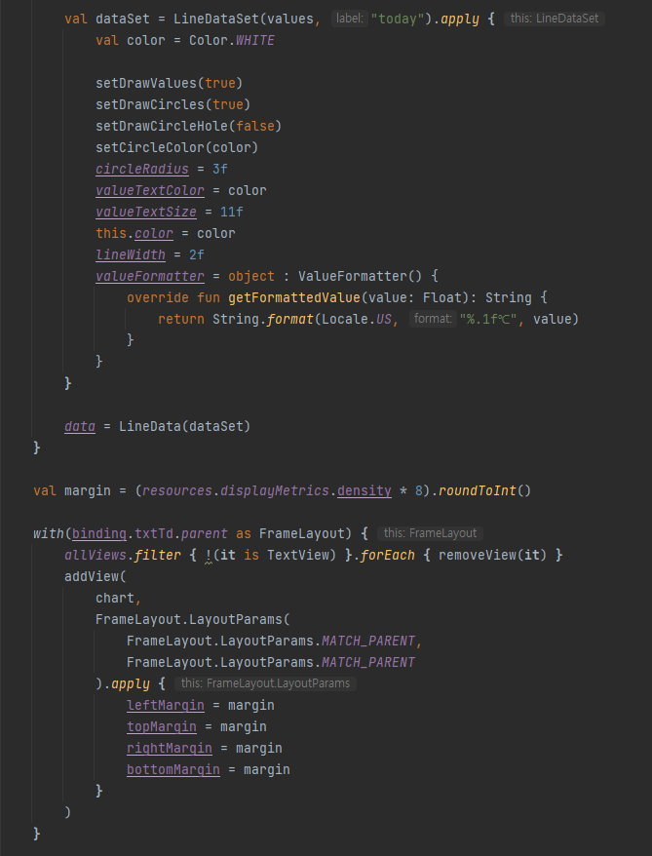
Part 2.
어플리케이션
날씨 그래프

Slide 22

Part 3.
시연

Slide 23
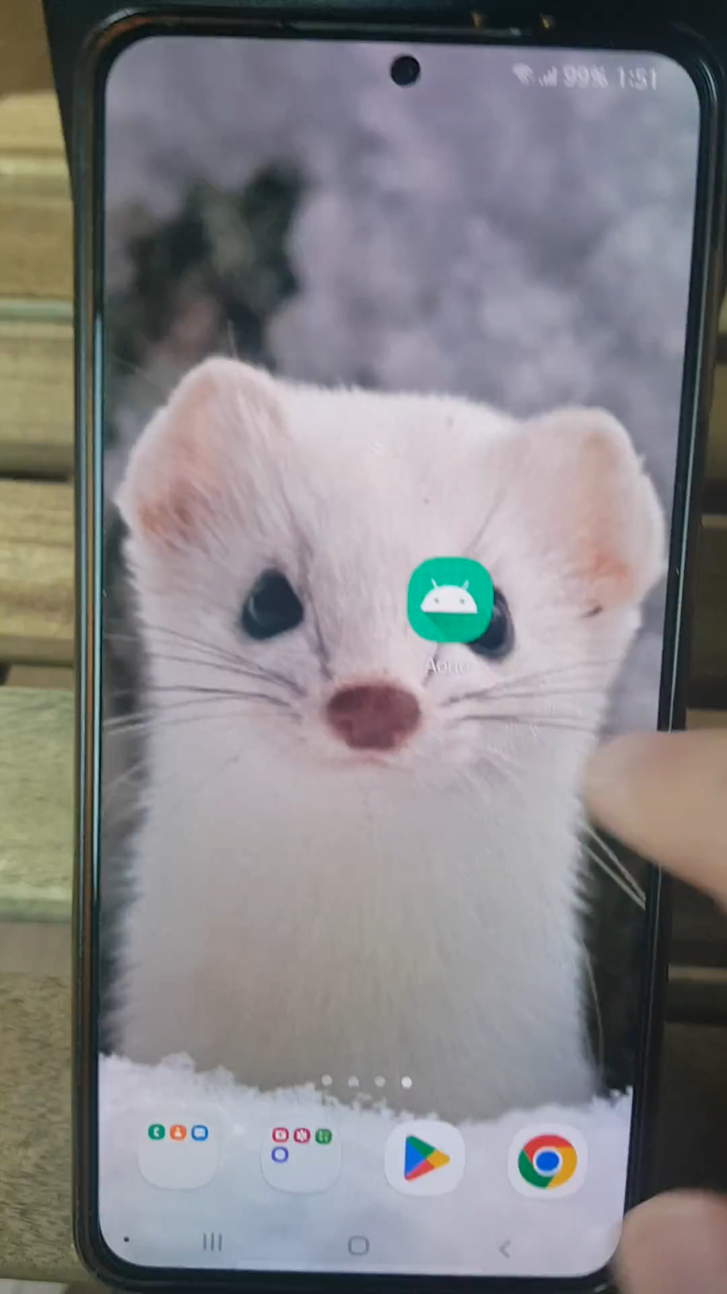
Part 3.
시연

Slide 24

Part 4.
결론

Slide 25
Part 4.
결론 및 향후 과제
결론
>>
기존의 날씨 어플리케이션은 숫자 위자의 날씨 정보를 알려주기는 하지만
오늘 어떤 옷을 입으면 좋을지 우산은 챙겨야 하는지 등 우리에게 필요한 정보를 시각적으로 제공해주는 기능이 미흡하다.
제안한 어플리케이션은 날씨에 따른 옷차림과 기타 필요 소지품을 그림이나
일러스트 기반의 시각적 형태의 정보로 추천해준다.
>>
향후 과제
>>
현재 지역이 아닌 이동 예정 지역에 대한 서비스를 구현하는 방법을 모색합니다.
>>
처리 부분을 메소드 형태로 분리하는 리팩토링 작업을 통하여 코드 개선을 한다면
더 높은 품질의 어플리케이션 개발을 할 수 있을 것입니다.

Slide 26
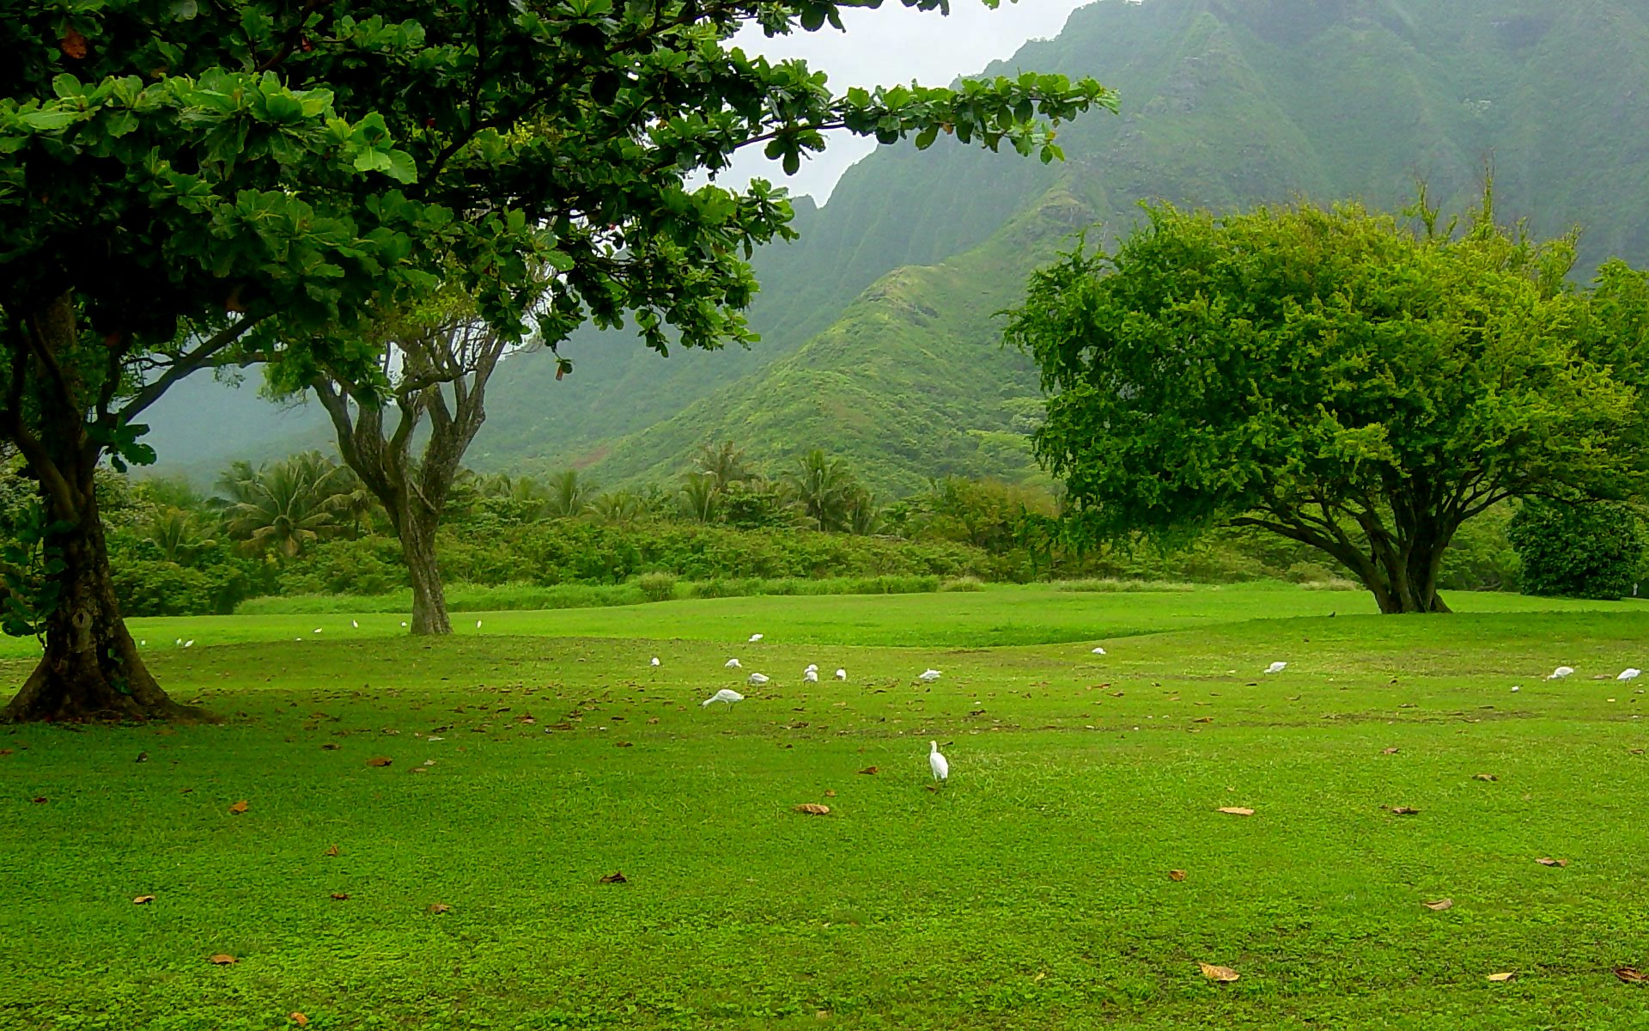
감사합니다
강릉원주대학교 컴퓨터공학과

